Slide 1
4-6 класс

Slide 2
Ходьба на месте в спокойном темпе, не нарушая дыхания в течение минуты . На четыре счета поднимать руки через стороны вверх- вдох , на четыре счета опускать вниз – выдох.

Slide 3
Наклоны головы
ноги на ширине плеч, руки на поясе
на счет 1 – наклон влево
на счет 2- вернулись в исходное положение
на счет 3- наклон вправо
на счет 4 вернулись в исходное положение
4-5 повторений в каждую сторону

Slide 4
Повороты головы в стороны
ноги на ширине плеч, руки на поясе
на счет 1 – поворот головы влево
на счет 2- вернулись в исходное положение
на счет 3- поворот головы вправо
на счет 4 вернулись в исходное положение
4-5 повторений в каждую сторону

Slide 5
Рывки руками
ноги на ширине плеч, руки на поясе
на счет 1 – левую руку вверх, правую вниз
на счет 2, 3- два рывка прямыми руками, вдох
на счет 4 вернулись в исходное положение, выдох
4-5 повторений каждой рукой

Slide 6
Рывки руками в стороны
ноги на ширине плеч, руки на поясе
на счет 1 – согнутые в локтях руки перед собой
на счет 2, 3- два рывка руками перед собой, вдох
на счет 4 вернулись в исходное положение, выдох

Slide 7
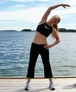
Наклоны в стороны
ноги на ширине плеч, руки на поясе
на счет 1, 2 – наклон туловища влево, правая рука тянется вверх и влево
на счет 3,4 – наклон туловища вправо, левая рука тянется вверх и вправо
4-5 повторений в каждую сторону

Slide 8
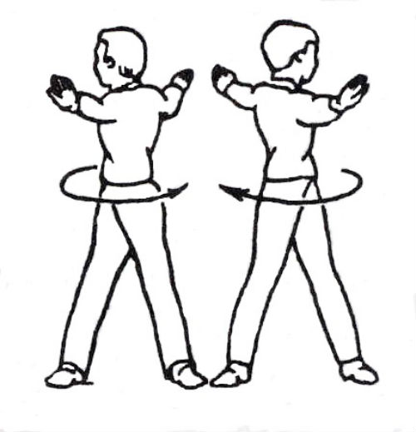
Повороты
ноги на ширине плеч, руки выпрямлены параллельно полу
поворачиваем корпус вправо и влево
4-5 повторений в каждую сторону

Slide 9
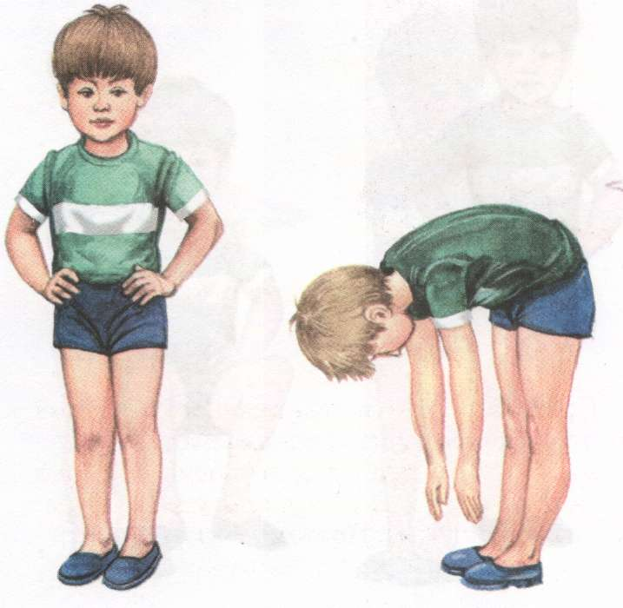
Наклоны туловища вперед
ноги на ширине плеч, руки на поясе
на счет 1,2,3 совершаем наклоны вперед и тянемся руками к полу
на счет 4 возвращаемся в исходное положение
4-5 повторений

Slide 10
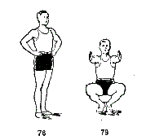
Приседания
ноги вместе , руки на поясе
выполняем приседания в спокойном темпе
10 раз мальчикам,
5 раз девочкам

Slide 11
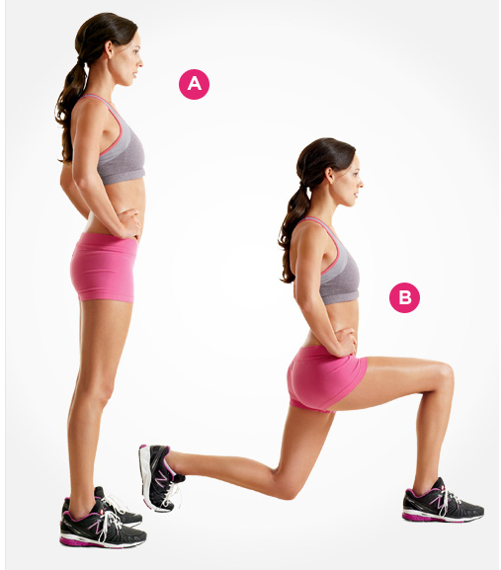
Выпады вперед
ноги на ширине плеч, руки на поясе
на вдохе-шаг ногой вперед-выпад
на выдохе-в исходное положение
повторить 4-6 раз каждой ногой

Slide 12
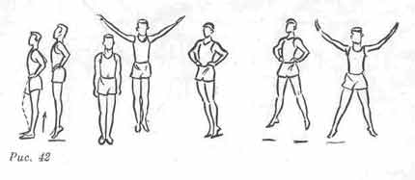
Прыжки на месте
ноги вместе, руки на поясе
прыжки на месте на правой ноге, на левой ноге, ноги вместе-ноги врозь
повторить по 8-10 прыжков

Slide 13
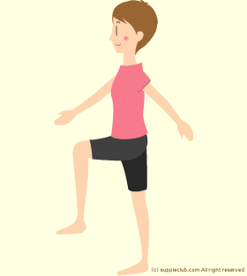
Ходьба на месте
Спокойная ходьба на месте в течение 1 минуты
На четыре счета поднимать руки через стороны вверх- вдох , на четыре счета опускать вниз – выдох.

Slide 14
Все, закончили! А теперь, в хорошем настроении, можно начинать урок!

